Slide 1
ДИТИНСТВО ТА ЖИТТЯ Д.І. МЕНДЕЛЄЄВА
Підготував
Учень 8-Б класу
Воротинцев Артем

Slide 2
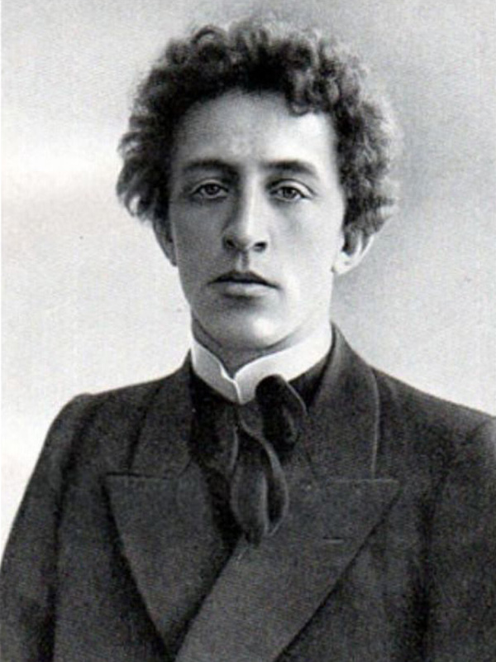
Д.І.Менделєєв народився 27 січня(8 лютого за новим стилем) 1834 року в сім’ї директора Тобольської чоловічої гімназії.
Дмитро був сімнадцятою
дитиною у сім’ї, «мізинцем»,
як він себе називав. У тому ж
році його батько за станом
здоров’я змушений був
залишити службу,
виклопотавши собі
невелику пенсію.

Slide 3
Цих грошей катастрофічно не вистачало на утримання великої сім’ї,і тому матері Марії Дмитрівні довелося потурбуватися про додаткові прибутки. Оскільки жінкою вона була рішучою,розумною і з сильним характером,то, опинившись у скрутному становищі,прийняла рішення переїхати із сім’єю в село Аремзянку,де вдалося відновити господарство невеликого склозаводу,що раніше належав братові. Жити стало легше.

Slide 4
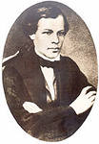
Дмитрик часто потайки пробирався на завод і з захопленням спостерігав за робітниками,які варили скло. Йому страшенно хотілося самому потримати довгу трубку,закласти її в піч,витягти звідти гарячу масу і видути з неї величезну скляну кулю.

Slide 5
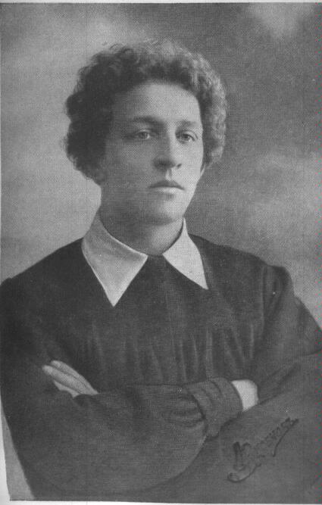
Марія Дмитрівна не забувала про духовне виховання своїх дітей. У сім ’ї любили читати. У спадок Марії Дмитрівні залишалася одна з найбагатших бібліотек у Сибіру,з якої навіть у найскладніші для сім’ї дні не було продано жодної книги.

Slide 6
1841 рік. Семирічний Дмитро поступив у Тобольську гімназію,де захопився фізико-математичними науками. Крім того,він захоплювався історією та географією,полюбляв замислюватися над питаннями будови Всесвіту,а вдома «екзаменував» своїх старших братів і сестер. 1847 рік-помирає батько Дмитра.1848-згорів завод. Сім’я повертається в Тобольськ. Весною 1849 року Дмитро закінчує гімназію.

Slide 7
Менделєєви переїжджають до Петербургу де він поступає у Головний педагогічний інститут на природниче відділення фізико-математичного факультету. В інституті Дмитро захоплюється хімією. У травні 1855 року він закінчує інститут з золотою медаллю. Вчена рада присвоїла йому титул «Старший учитель». Після навчання переїхав до Одеси,де викладав природничі науки в Першій Одеській гімназії при Ришельєвському ліцеї. Тут він розробив гідратну теорію розчинів,потім захистив магістерську дисертацію «Про питомі об’єми».

Slide 8
1857 рік. Менделєєв стає приват-доцентом Петербурзького університету. Для вдосконалення знань він від'їжджає на два роки до Німеччини, де досліджує капілярність,розширення рідин і абсолютну температуру кипіння останнім терміном він позначив температуру,при якій рідина перетворюється на газ. У 1865 році захищає докторську дисертацію,його обирають професором Петербурзького технологічного інституту, а потім - університету,в якому він керував кафедрою неорганічної хімії протягом 23 років.

Slide 9
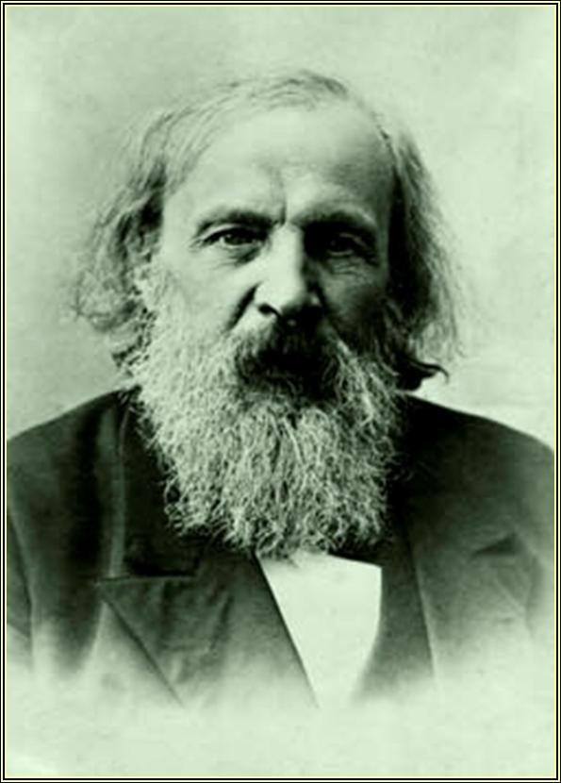
Періодичний закон він відкрив,коли йому було 35 років.
Д.І.Менделєєв
- розробив гідратну теорію
розчинів;
- написав «Основи хімії»;
- винайшов новий тип
бездимного пороху;
- узагальнив рівняння
ідеального стану;
- працював у галузі
теоретичних
і практичних питань
метеорології;
- проводив дослідження з
метеорології,
астрономії,
повітроплавання.

